Slide 1
Развитие эмоционального интеллекта младших школьников
Квасова Вера Владимировна
учитель начальных классов
МКОУ «СОШ № 4» с. Московского
Изобильненского района
Ставропольского края

Slide 3
Актуальность
1. Девальвация нравственных ценностей в современном обществе. Спад уровня эмоциональной воспитанности.
2. Развитый эмоциональный интеллект определяет удачную профессиональную карьеру и счастливую семейную жизнь.
3. По мнению многих современных психологов школа форматирует мышление детей и учит сдерживать эмоции. Опровергнем это утверждение!!!

Slide 4
ДУХ - воля
цель – РАЗУМ – мысли
состояния – ДУША – эмоции
результат – ТЕЛО – действия

Slide 5
Что такое Эмоциональный Интеллект ?
Эмоциональный интеллект — способность человека осознавать эмоции, достигать и генерировать их так, чтобы содействовать мышлению, пониманию эмоций и того, что они означают и, соответственно управлять ими таким образом, чтобы способствовать своему эмоциональному и интеллектуальному росту.

Slide 6
Уровни эмоционального интеллекта

Slide 8
Модель эмоционального интеллекта
1. Точность оценки и выражения эмоций.
2. Использование эмоций в мыслительной деятельности.
3. Понимание эмоций.
4. Управление эмоциями.

Slide 9
созерцание

Slide 10
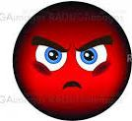
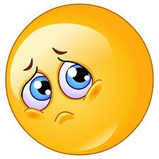
«Волна» эмоций
РАДОСТЬ
ИНТЕРЕС
УДИВЛЕНИЕ
СОЧУВСТВИЕ
РАВНОДУШИЕ
ГНЕВ
СТРАХ
ПЕЧАЛЬ

Slide 11
Урок внеклассного чтения Виктор Драгунский «Друг детства»
1. Кем мечтал стать Денис, когда вырастет?
2. Зачем ему нужно было отрабатывать силу удара?
3. Какая отрицательная эмоция «захлестнула»
мальчика?
4. За что обиделся Денис на папу?
5. Что предложила ему мама вместо груши? Какую эмоцию испытал мальчик?
6. Обрадовался ли Денис маминому решению?
7. Почему же он не стал отрабатывать силу удара на игрушечном медведе?
8. Какие чувства испытывал мальчик, глядя на своего старого друга?
9. Какой выбор сделал Денис: отрабатывать силу удара на старом плюшевом мишке или не быть боксером? Почему?
10. Как это характеризует героя рассказа?
11. Как бы вы поступили на месте Дениски?
12.Есть ли у вас любимая игрушка? Бережете ли вы ее?

Slide 12
ТЕАТР

Slide 13
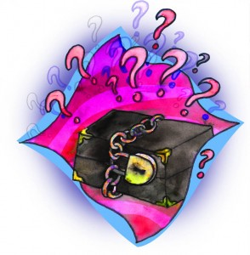
Упражнения по Станиславскому
Упражнение «Улыбка чеширского кота».
Упражнение «Кулаком по столу».
Упражнение «Стих читает кривляка».
Упражнение «Стих читает статуя».
Упражнение «Чувства и ощущения».

Slide 14
Слушайте! Слушайте правильно!
Слушайте! Слушайте! Слушайте!

Slide 15
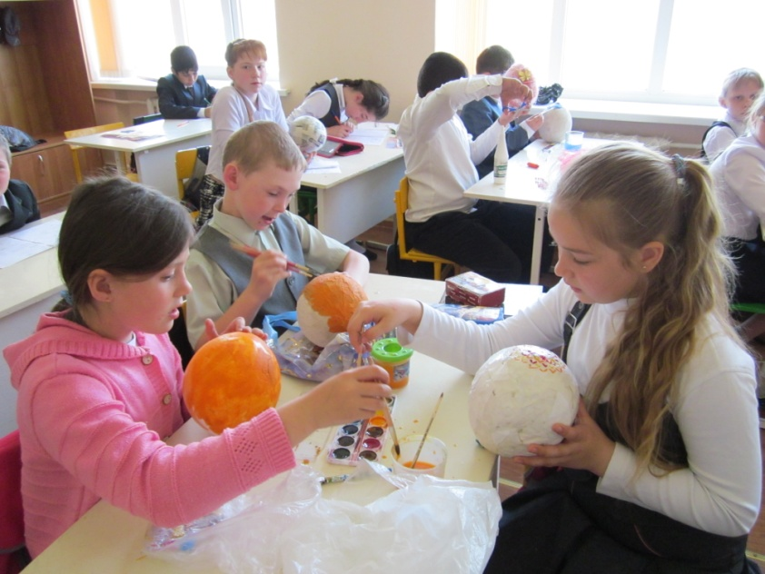
Творческие работы детей

Slide 17
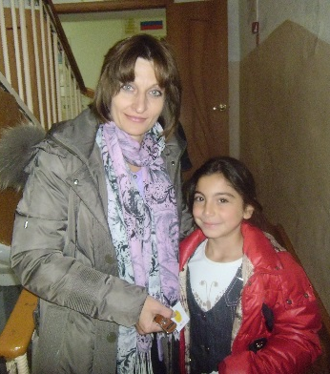
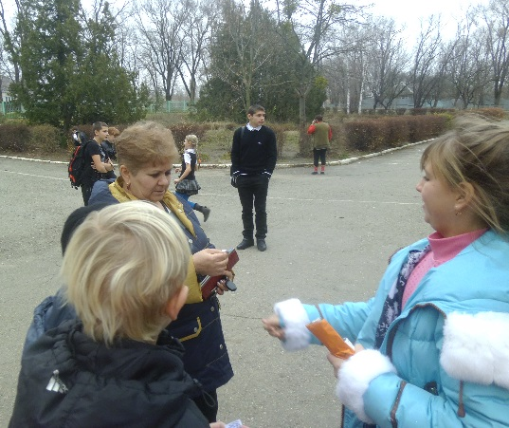
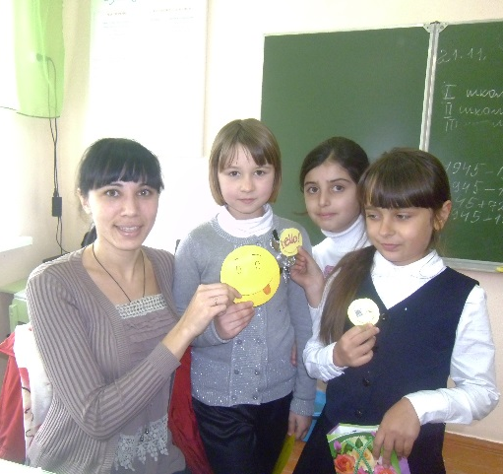
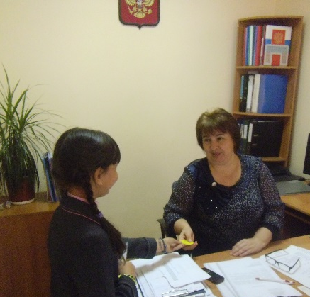
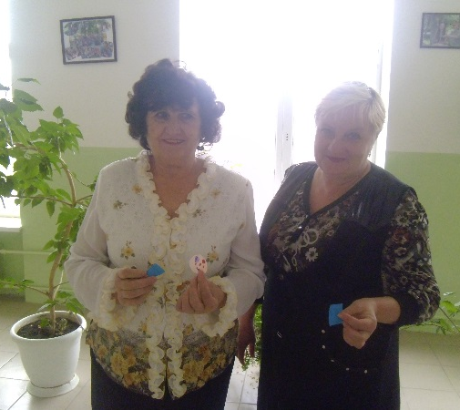
Цепная реакция

Slide 18
Здоровья
и жизненного успеха Вам
и вашим детям!

